Slide 1
21 Упругие волны
21.1 Распространение волн в упругой среде
21.2 Уравнение плоской и сферической волны
21.3 Волновое уравнение
21.4 Фазовая скорость
21.5 Принцип суперпозиции. Групповая скорость
21.6 Стоячие волны
21.7 Эффект Доплера

Slide 2


21.1 Распространение волн в упругой среде
Колеблющиеся тело, помещенное в упругую среду, является источником колебаний, распространяющихся от него во все стороны.
Круговая волна на поверхности жидкости, возбуждаемая точечным источником
Генерация акустической волны громкоговорителем.
Процесс распространения колебаний в упругой среде называется волной

Slide 3
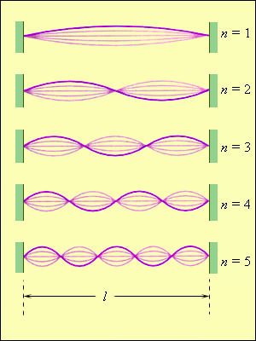
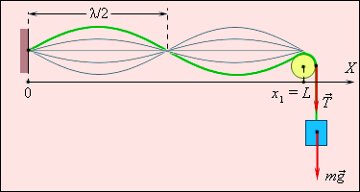

Slide 4

При распространении волны, частицы среды не движутся вместе с волной, а колеблются около своих положений равновесия.
Вместе с волной от частицы к частице, передается лишь состояние колебательного движения и его энергия. Поэтому основным свойством всех волн независимо от их природы является перенос энергии без переноса вещества.

Slide 5


Волны бывают поперечными (колебания происходят в плоскости, перпендикулярной направлению распространения), и продольными (сгущение и разряжение частиц среды происходят в направлении распространения).
В поперечной волне колебания происходят в направлении, перпендикулярном направлению распространения волны
Процесс распространения
продольной упругой волны

Slide 6
Т.к. взаимосвязь между частицами среды осуществляется силами упругости, возникающими вследствие деформации среды при передаче колебаний от одних частиц к другим, то волны называются упругими (звуковые, ультразвуковые, сейсмические и др. волны).
Упругие поперечные волны возникают в среде, обладающей сопротивлением сдвигу,
вследствие этого:
в жидкой и газообразной средах возможно возникновение только продольных волн;
в твердой среде возможно возникновение как продольных, так и поперечных волн.

Slide 7

Наложение продольной и поперечной волн равной амплитуды, сдвинутых по фазе на π/2.
В результате каждая масса совершает круговые движения.

Slide 8
Волна на поверхности жидкости - суперпозиция продольного и поперечного движения молекул

Slide 9
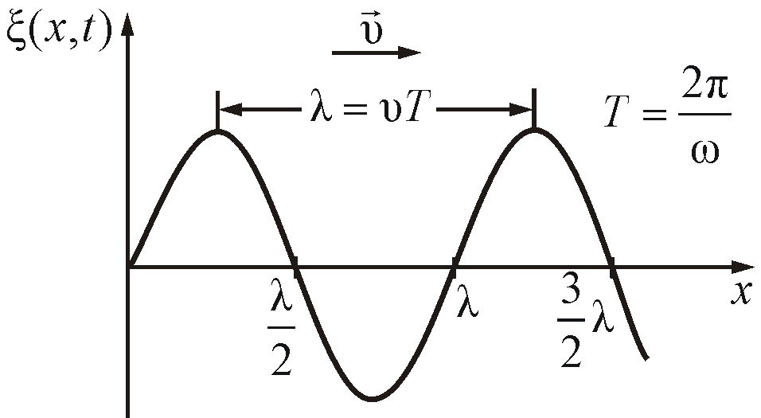
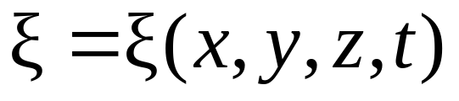
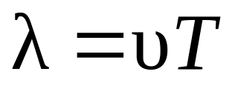
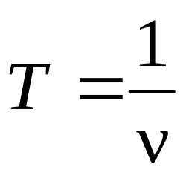
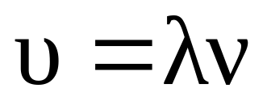

Волновая функция
Расстояние между ближайшими частицами, колеблющимися в одинаковой фазе, называется длиной волны λ:
ν – частота
– период
– скорость распространения волны :
В среде без дисперсии скорость распространения волны есть фазовая скорость, или скорость распространения поверхности постоянной фазы.

Slide 10
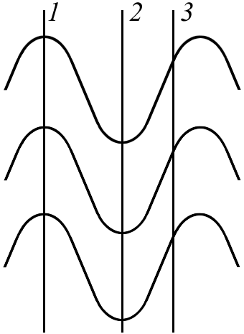
Фронт волны – геометрическое место точек, до которых доходит возмущение в момент времени t: это та поверхность, которая отделяет часть пространства, уже вовлеченную в волновой процесс, от области, в которой колебаний еще не возникли. (В однородной среде направление распространения перпендикулярно фронту волны )
Волновая поверхность – геометрическое место точек, колеблющихся в одинаковой фазе.
Число волновых поверхностей – бесконечно.
Фронт волны – один.
Волновые поверхности неподвижны,
Фронт волны все время перемещается

Slide 11
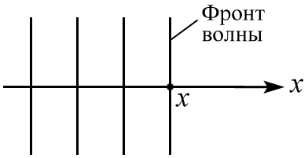
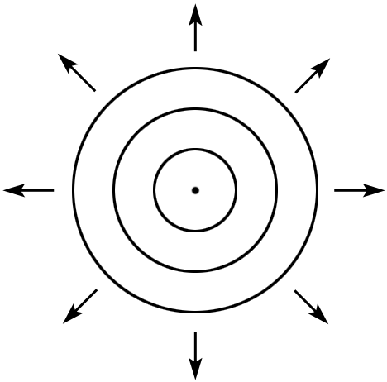
В зависимости от формы волновой поверхности различают плоские волны: волновые поверхности – параллельные плоскости: сферические волны: волновые поверхности – концентрические сферы.

Slide 12
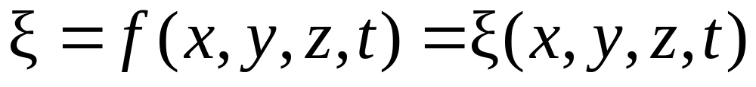
21.2 Уравнение плоской и сферической волны
Уравнением волны – называется выражение, которое дает смещение колеблющейся точки как функцию ее координат (x, y, z) и времени t.

Slide 13
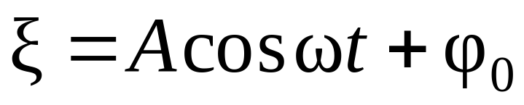
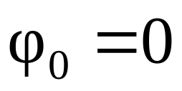
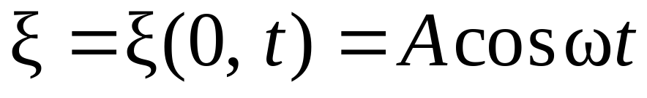
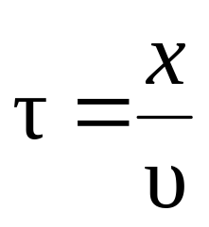
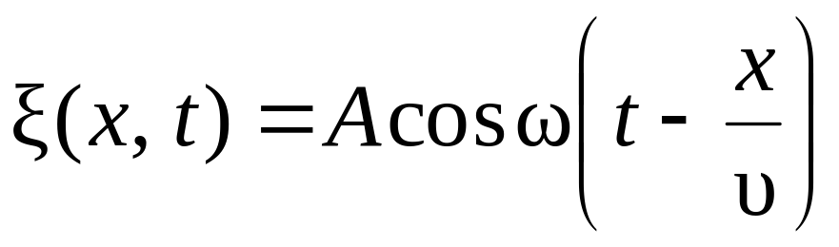
Уравнение плоской волны
Найдем вид волновой функции, ξ в случае плоской волны предполагая, что колебания носят гармонический характер:
Пусть
Чтобы пройти путь x необходимо время
– это уравнение плоской волны.

Slide 14
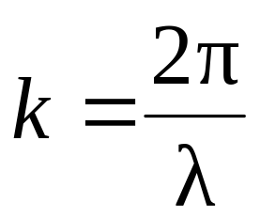
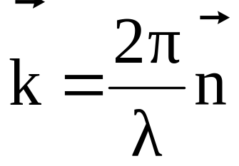
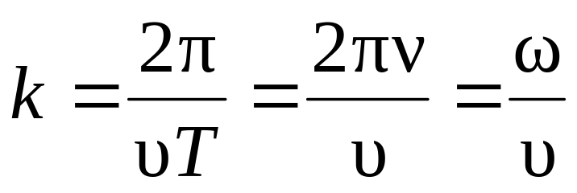
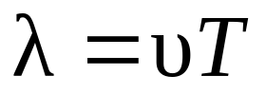
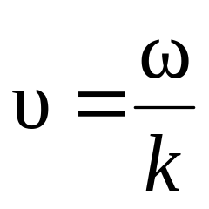
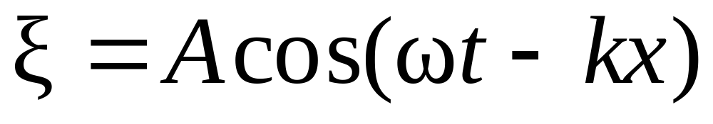
Введем волновое число
или в векторной форме
Так как
, то
Отсюда
Тогда уравнение плоской волны запишется
так:

Slide 15
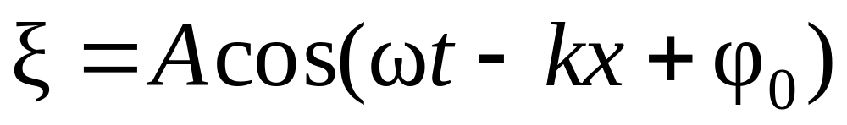
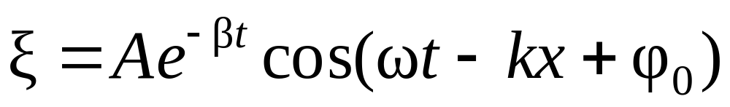
При поглощении средой энергии волны:
-наблюдается затухание волны (уменьшение интенсивности волны по мере удаления от источника колебаний);
β – коэффициент затухания;
А – амплитуда.

Slide 16
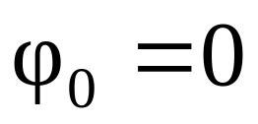
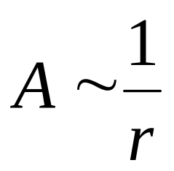
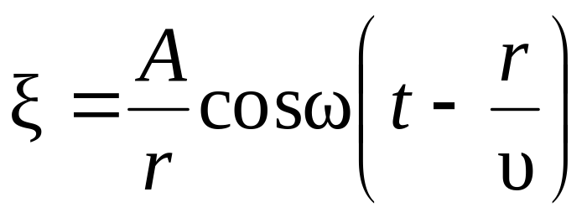
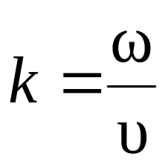
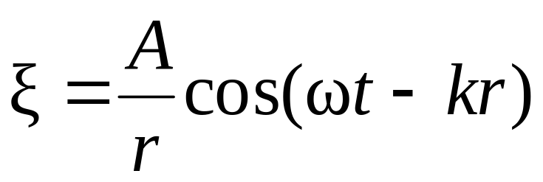
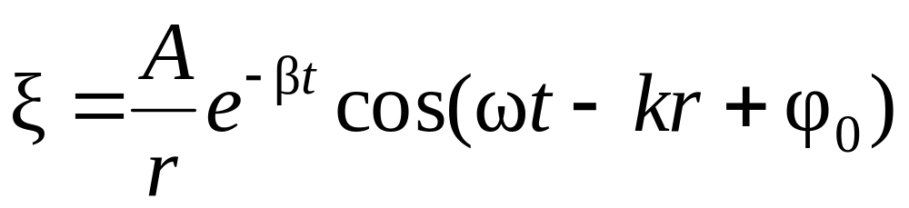
Уравнение сферической волны
Пусть
Амплитуда колебаний
убывает по закону
Уравнение сферической волны:
или
При поглощении средой энергии волны:
β – коэффициент затухания.

Slide 17
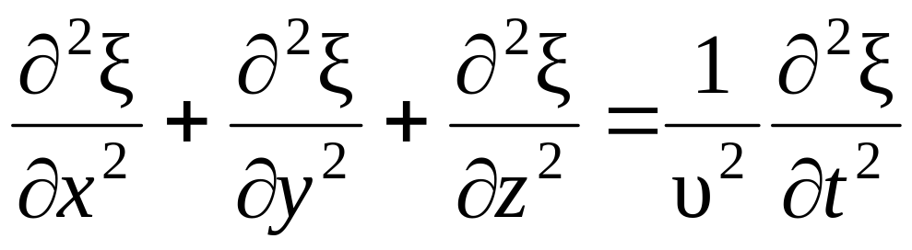
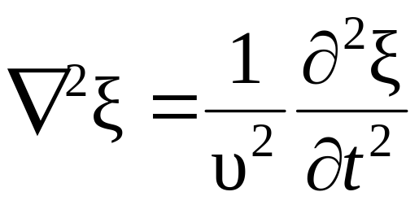

21.3 Волновое уравнение
Распространение волн в однородной среде в общем случае описывается волновым уравнением – дифференциальным уравнением в частных производных:
или
Всякая функция, удовлетворяющая этому уравнению, описывает некоторую волну, причем -фазовая скорость волны

Slide 18
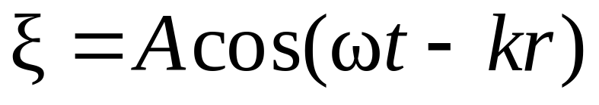
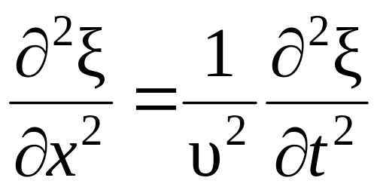
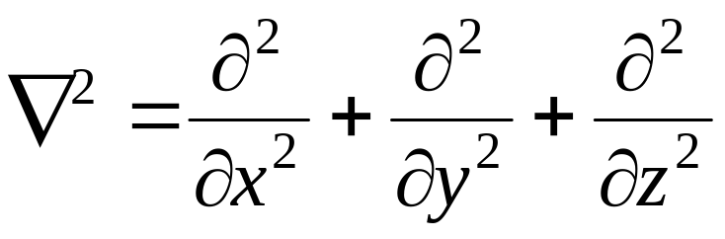
Решением волнового уравнения
является уравнение любой волны, например
сферической:
или плоской :
Для плоской волны, распространяющейся вдоль оси x, волновое уравнение упрощается:
Напоминаю, что Δ =
оператор Лапласа:

Slide 19
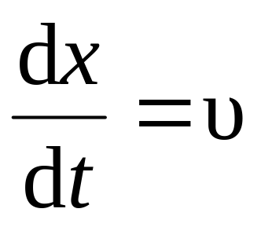
21.4 Фазовая скорость
– это скорость распространения фазы волны.
– скорость распространения фазы есть
скорость распространения волны.
Для синусоидальной волны скорость переноса
энергии равна фазовой скорости.

Slide 20
21.5 Принцип суперпозиции.
Групповая скорость
Принцип суперпозиции (наложения волн): при распространении в среде нескольких волн каждая из них распространяется так, как будто другие волны отсутствуют, а результирующее смещение частицы среды равно геометрической сумме смещений частиц.
Исходя из этого принципа и разложения Фурье, любая волна может быть представлена в виде волнового пакета или группы волн.

Slide 21
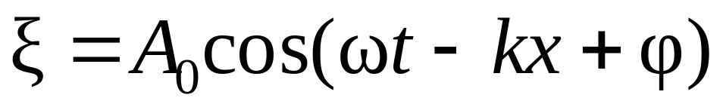
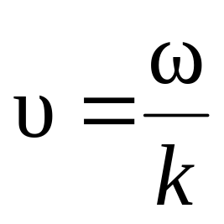
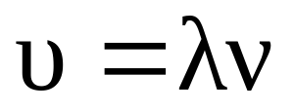

Строго монохроматическая волна представляет собой бесконечную во времени и пространстве последовательность «горбов» и «впадин».
Фазовая скорость этой волны
или

Slide 22
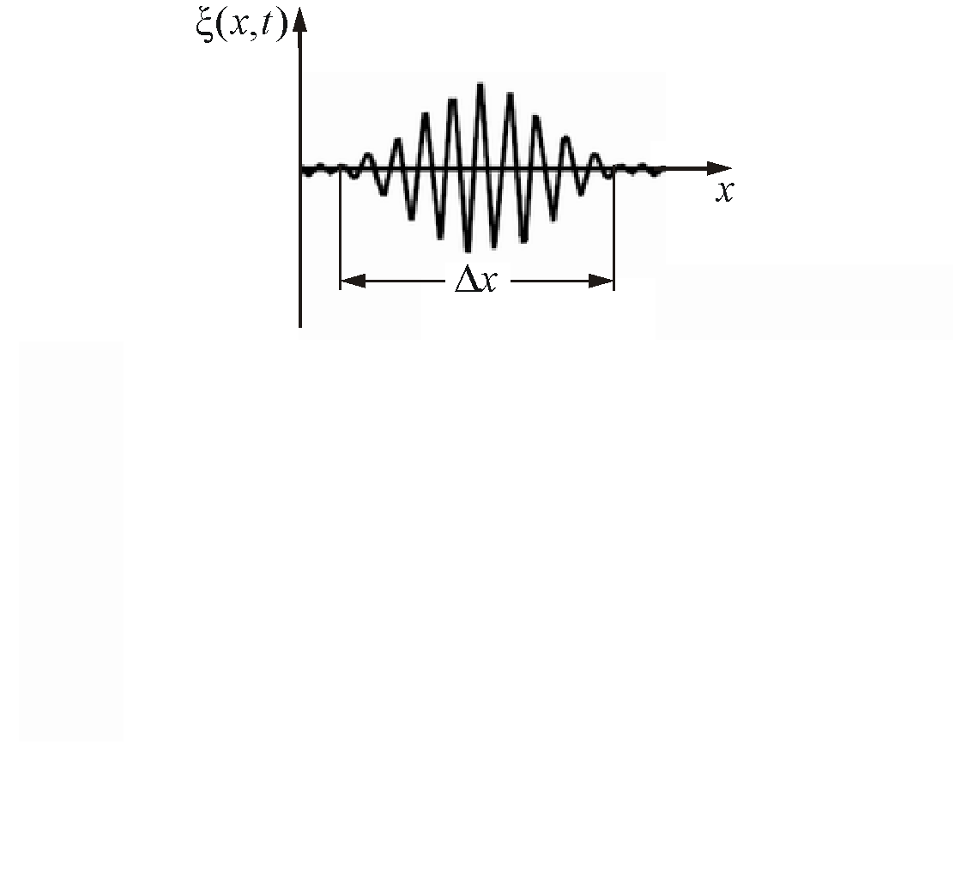
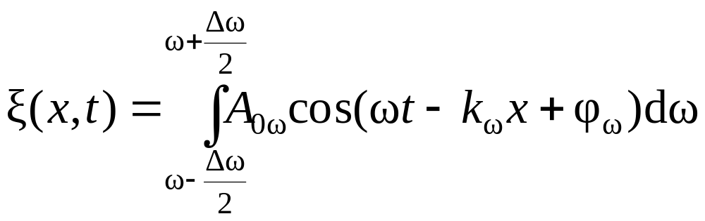
Суперпозиция волн, мало отличающихся друг от друга по частоте, называется волновым пакетом или группой волн:
Выражение для группы волн:

Slide 23
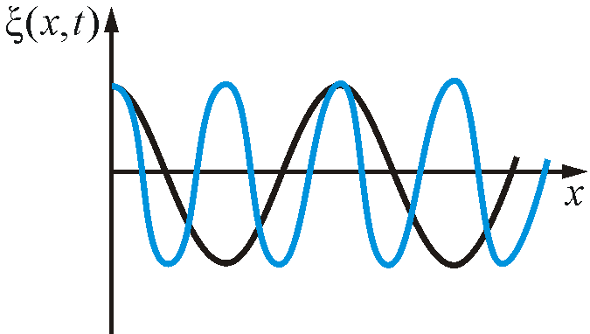
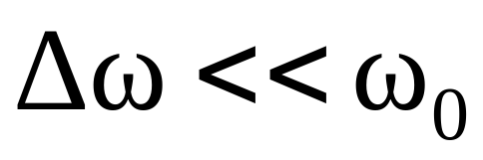
Там где фазы совпадают, наблюдается усиление амплитуды, где нет – гашение (результат интерференции).
необходимо условие

Slide 24
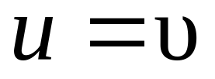
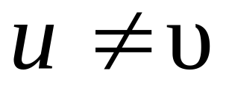
Дисперсия (рассеяние)– обусловлена зависимостью фазовой скорости в среде от частоты.
В недиспергирующей среде все плоские волны, образующие пакет, распространяются с одинаковой фазовой скоростью υ.
Скорость перемещения пакета u совпадает со скоростью υ:
Скорость, с которой перемещается центр пакета (точка с максимальным значением А), называется групповой скоростью u.
В диспергирующей среде

Slide 25
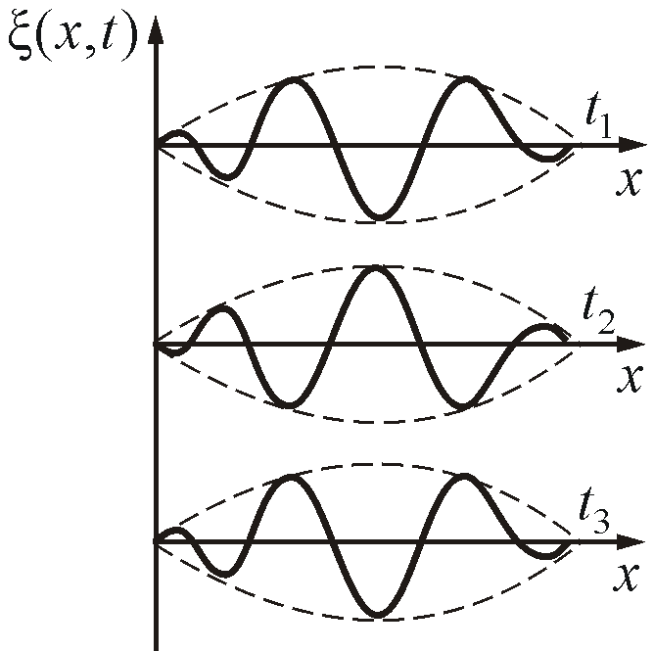
Если дисперсия невелика то скорость перемещения пакета совпадает со скоростью υ

Slide 26
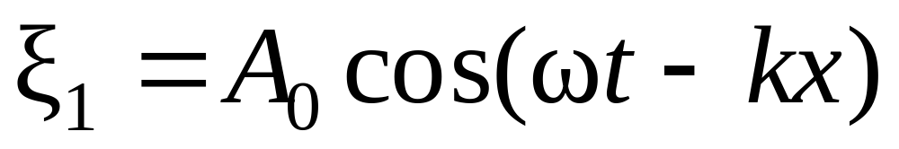
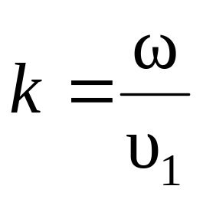
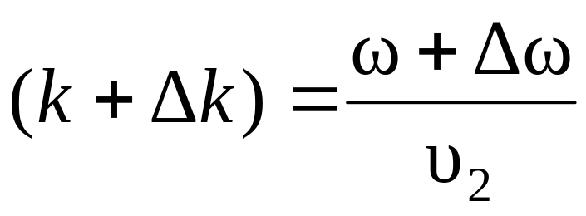
Рассмотрим пример суперпозиции двух волн с одинаковой амплитудой и близкими длинами волн λ:
Волновое число
первой волны

Slide 27
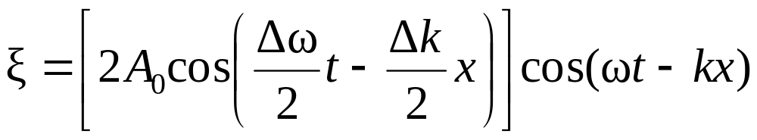



В результате суперпозиции двух волн получилась суммарная волна (волновой пакет):
Эта волна отличается от гармонической тем, что её амплитуда – есть медленно изменяющаяся функция:
Максимум амплитуды :
- координаты максимума

Slide 28







За скорость распространения этого волнового пакета принимают скорость максимума амплитуды, т.е. центра пакета:
– фазовая
скорость
– групповая
скорость
может быть как меньше, так и больше
Связь между групповой и фазовой скоростью:
В недиспергирующей среде: В диспергирующей среде:
поэтому
Групповая скорость может быть u > c Фазовая скорость υ < c

Slide 29
21.6 Стоячие волны
Если в среде распространяется несколько волн, то колебания частиц среды оказывается геометрической суммой колебаний, которые совершали бы частицы при распространении каждой из волн в отдельности.
Если две волны, приходящие в какую либо точку пространства, обладают постоянной разностью фаз, такие волны называются когерентными.
При сложении когерентных волн возникает явление интерференции.

Slide 30




Очень важный случай интерференции наблюдается при наложении двух встречных плоских волн с одинаковой амплитудой.
Возникающий в результате колебательный процесс называется стоячей волной.
Практически стоячие волны возникают при отражении от преград.
или
уравнение стоячей
волны – частный случай
интерференции

Slide 31





- суммарная амплитуда
Когда суммарная амплитуда равна максимальному значению
- это пучности стоячей волны
(n=0, 1, 2..)
Координаты пучностей:
а б
Когда суммарная амплитуда колебаний равна нулю
– это узлы стоячей волны.
Координаты узлов:

Slide 32


Если среда, от которой происходит отражение, менее плотная, то в месте отражения возникает пучность (а), если более плотная – узел (б). а б Определим расстояние между соседними узлами (пучностями): т.к. тогда: Пучности и узлы сдвинуты друг относительно друга на четверть длины волны.
- расстояние между соседними пучностями, как и соседними узлами, одинаково и составляет половину длины волны.

Slide 33

Если рассматривать бегущую волну, то в направлении ее распространения переносится энергия колебательного движения.
В случае же стоячей волны переноса энергии нет, т.к. падающая и отраженная волны одинаковой амплитуды несут одинаковую энергию в противоположных направлениях.

Slide 34


Упругие волны
Рассмотрим продольную плоскую волну в твердой среде: Деформация среды в плоскости х: (взят символ частной производной, т.к. s = s(x,t)) Нормальное напряжение пропорционально деформации (для малых деформаций): где Е – модуль Юнга среды. В положениях максимального отклонения частиц от положения равновесия (∂s/∂x = 0) ε = 0, σ = 0 В местах прохождения частиц через положения равновесия ε, σ - максимальны (с чередованием ±ε, т.е. растяжений и сжатий)

Slide 35
Процесс распространения продольной упругой волны

Slide 36



Скорость продольной волны связана с характеристиками среды следующим образом: Скорость поперечной волны
ρ – плотность среды.
G – модуль сдвига.
- плотность энергии упругой волны (как поперечной, так и продольной) в каждый момент времени в разных точках пространства различна.

Slide 37

21.7 Эффект Доплера
Доплер Христиан (1803 – 1853), австрийский физик и астроном,
член Венской АН (1848 г.). Учился в Зальцбурге и Вене. С 1847 г. профессор Горной академии в Хемнице, с 1850 г.
профессор Политехнического института и уни-верситета в Вене. Основные труды посвящены аберрации света, теории микроскопа и оптического дальномера, теории цветов и др. В 1842 г. теоретически обосновал зависимость частоты колебаний, воспринимаемых наблюдателем, от скорости и направления движения наблюдателя относительно источника колебаний.

Slide 38

Эффектом Доплера называется изменение частоты волн, регистрируемых приемником, которое происходит вследствие движения источника этих волн и приемника.
Источник, двигаясь к приемнику как бы сжимает пружину – волну

Slide 39
Волновые фронты
неподвижного источника

Slide 40
Источник движется вправо

Slide 41
Скорость движется возросла

Slide 42
Скорость движущегося источника
равна фазовой скорости

Slide 43
Скорость движущегося источника
выше фазовой скорости

Slide 44
Формируется
ударная
волна

Slide 45
Динамика перехода
к конусу Маха

Slide 46


Акустический эффект Доплера
(несколько случаев проявления)
1. Источник движется относительно приемника
Источник смещается в среде за время, равное периоду его колебаний T₀, на расстояние
где ν₀ – частота колебаний источника,
υ – фазовая скорость волны

Slide 47






Длина волны, регистрируемая приемником,
Частота волны,
регистрируемая приемником,
Если вектор
скорости источника направлен под
произвольным углом θ₁ к радиус-вектору

Slide 48


2. Приемник движется относительно источника
Частота волны,
регистрируемая приемником:
Если приемник движется относительно источника под углом:

Slide 49

3. В общем случае, когда и приемник и источник звуковых волн движутся относительно среды с произвольным скоростями

Slide 50





Если
где
– скорость источника волны относительно приемника, а θ – угол между векторами
и
Величина , равная проекции
на направление , называется лучевой скоростью источника.

Slide 51

Оптический эффект Доплера
Соотношение, описывающее эффект Доплера для электромагнитных волн в вакууме, с учетом преобразований Лоренца, имеет вид:
(1)
Если источник движется относительно приемника вдоль соединяющей их прямой, то наблюдается продольный эффект Доплера:

Slide 52


Продольный эффект Доплера
В случае сближения источника и приемника (θ = π)
В случае их взаимного удаления (θ = 0)
(2)

Slide 53





Поперечный эффект Доплера
наблюдается при
Поперечный эффект пропорционален отношению
, следовательно, он значительно слабее
продольного, который пропорционален
Впервые экспериментальная проверка существования эффекта Доплера и правильности релятивистской формулы (1) была осуществлена американскими физиками Г. Айвсом и Д. Стилуэллом в 30-ых гг.

Slide 54



Эффект Доплера нашел широкое применение в науке и технике. Особенно большую роль это явление играет в астрофизике. На основании доплеровского смещения линий поглощения в спектрах звезд и туманностей можно определять лучевые скорости
этих объектов по
отношению к Земле: при
по формуле (1)

Slide 55
Американский астроном Э. Хаббл обнаружил в 1929 г. явление, получившее название космологического красного смещения и состоящее в том, что линии в спектрах излучения внегалактических объектов смещены в сторону меньших частот (больших длин волн).

Slide 56

Красное космологическое смещение
линий спектра водорода
65млн. св. лет
Дева
325млн. св. лет
Персей
4 млрд. св. лет
СL 0939

Slide 57

Космологическое красное смещение есть не что иное, как эффект Доплера. Оно свидетельствует о том, что Метагалактика расширяется, так что внегалактические объекты удаляются от нашей Галактики.
Под метагалактикой понимают совокупность всех звездных систем. В современные телескопы можно наблюдать часть Метагалактики, оптический радиус которой равен

Slide 58




Хаббл установил закон, согласно которому, относительное красное смещение
галактик
растет пропорционально расстоянию r до них.
Закон Хаббла:
– постоянная Хаббла.
1 пк (парсек) – расстояние,
которое свет проходит в вакууме за 3,27 лет

Slide 59


Slide 60
На эффекте Доплера основаны радиолокационные, лазерные методы измерения скоростей различных объектов на Земле (например, автомобиля, самолета и др.).

